Slide 1
問題創意思解
簡．易
Simple． Easy
期末專題 -
第一次進度報告
組名：Creat Evolution
組員：曾紹華‧謝嘉紘‧劉姵君‧王筱嫺
指導老師：丁慶榮

Slide 2
主題表現-辨識杯
看似簡單不過的杯子
卻能容易的分辨出它們的差別

Slide 3
創作緣由
現代人生活壓力大，放假時喜歡
放鬆身心，常選擇吃頓大餐吃到飽，
來滿足味蕾與放鬆心情，又或者選擇
ＫＴＶ高歌一曲，舒坦緊張的神經！
在ＫＴＶ或吃到飽的餐廳中，同
家店提供的杯子都是同一款，但一群
三五好友聊天和飲料隨手一擺，桌上
的杯子，就分不清你我，誰才是主人！

Slide 4
創作緣由(續)
身為學生的我們喜愛去ＫＴＶ，
每次去都會發生相同的問題，引發了
我們思考，想解決這日常生活中遇到
的問題，於是這杯子誕生了。想要以
最容易的方式來清楚辨別出，使杯子
有差異性。

Slide 5
影片說明 影片場景：KTV
http://www.youtube.com/watch?v=uQ-hC1tEN9w&feature=youtu.be

Slide 6
解決方法
人對物品的第一眼最最容易記住且有印象的就是顏色，沒有文字，單純的以顏色來區分是我們小組覺得最簡單可以讓人知道哪個是我的杯子，降低使用錯別人杯子的機率，也可以避免一些疾病透過杯子傳染給他人。

Slide 7
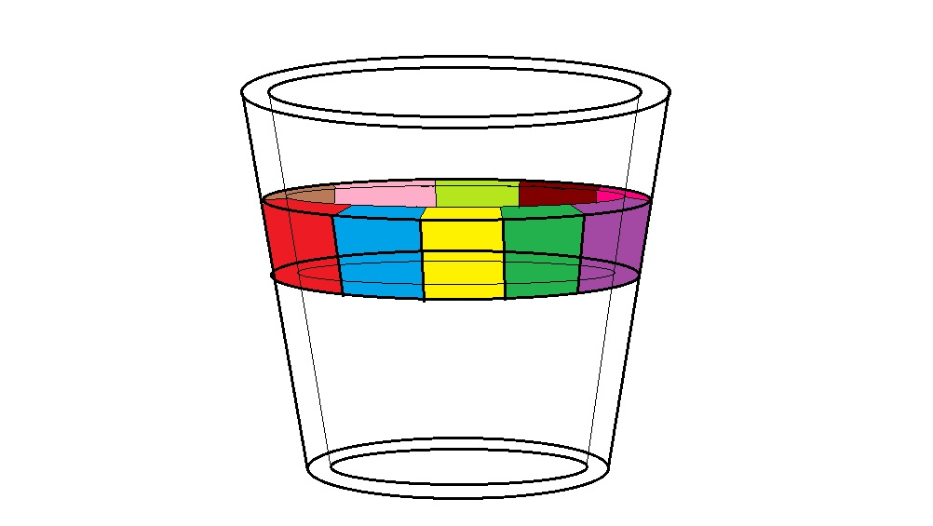
設計圖

Slide 8
作品特色
簡．易
方便
具設計感
降低疾病傳染
具實用性

Slide 9
初步設定製作材料
1.紙板
2.彩色西卡紙
3.尺
4.美工刀及剪刀
5.封箱膠及透明膠帶

Slide 10
作品預期的功能與效果
1.減少杯子的使用量
2.簡單的辨識出自己所使用的
杯子
3.將低某些疾病經由杯子來傳
染給他人
4.具趣味性及實用性

Slide 11
我們相信如果在ＫＴＶ中，使用它ＫＴＶ公司能降低顧客使用杯子的使用量，不僅能節省杯子的成本，也能減少清潔的費用 ，身為使用者的我們也不會為哪一個是自己的杯子而傷腦筋，還能兼顧衛生的問題。

